Slide 1
Кейс 10: Бинарная классификация перекрёстных продаж страхования
Команда “Страховщики”:
Иванков Дмитрий
Луиза Тайсумова
Андрей Плахотин
Дмитрий Мартынов
Роман Осипов
Git Hub:
https://github.com/taysumova/urfu_ml/tree/main
Google Colab: https://colab.research.google.com/github/taysumova/urfu_ml/blob/main/Кейс_10_Бинарная_классификация_перекрёстных_продаж_страхования.ipynb

Slide 2
Цели и задачи
Цель – на основе представленных данных научиться распознавать откликнется ли клиент страховой компании на предложение дополнительной автостраховки на основе его демографических и поведенческих характеристик
Задача - обучить модель бинарной классификации для прогнозирования отклика клиент страховой компании на предложение дополнительной автостраховки

Slide 3
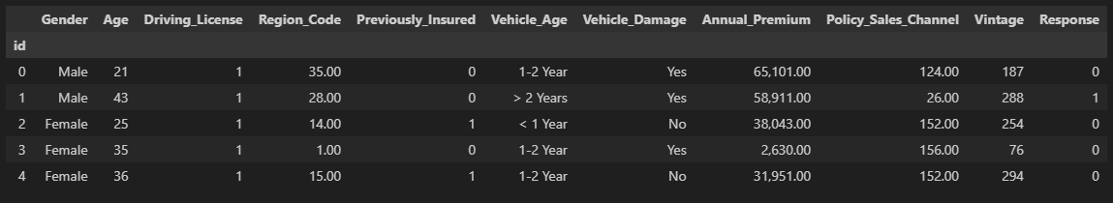
Датасет
Количество строк - 11 504 798
Количество столбцов - 11
Признаки:
числовые - 3 ("Age", "Annual_Premium", "Vintage")
категориальные - 2 ("Region_Code", "Vehicle_Age", "Policy_Sales_Channel")
бинарные - 4 ("Gender", "Driving_License", "Previously_Insured", "Vehicle_Damage")
порядковые - 1 ("Vehicle_Age")
таргет – 1 ("Response")

Slide 4
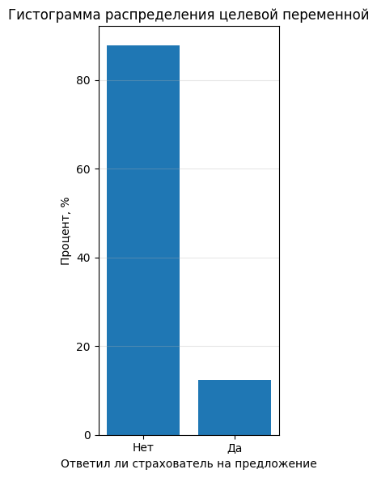
таргет
Сильный дисбаланс классов:
85% клиентов отвечают «Нет»,
15% клиентов отвечают «Да».
Это может привести к смещению модели в сторону "Нет", если не использовать правильные метрики и методы балансировки.
Модель должна быть обучена не на точности, а на способности находить редкие положительные случаи и минимизировать количество ложно-положительных ответов.

Slide 5
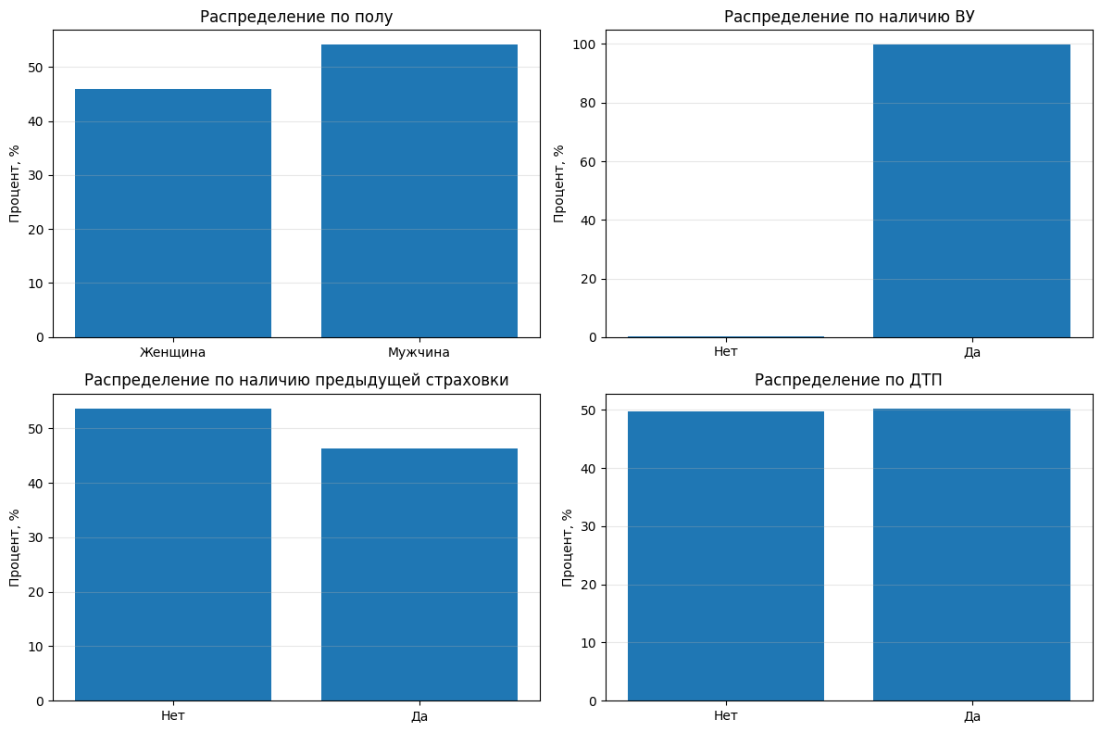
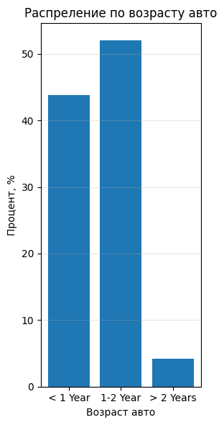
Распределения

Slide 6
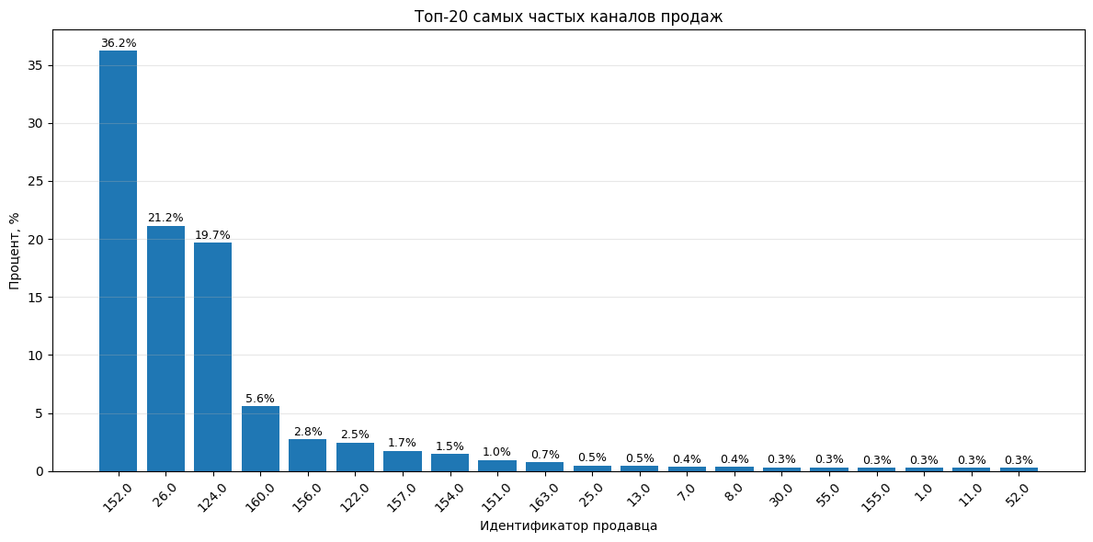
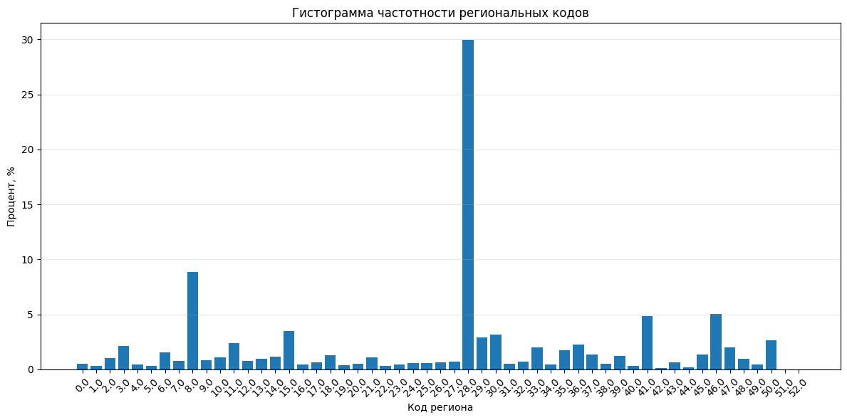
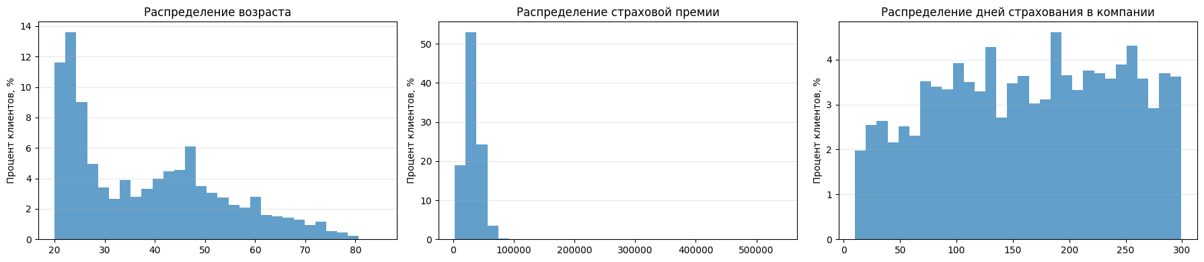
Распределения

Slide 7
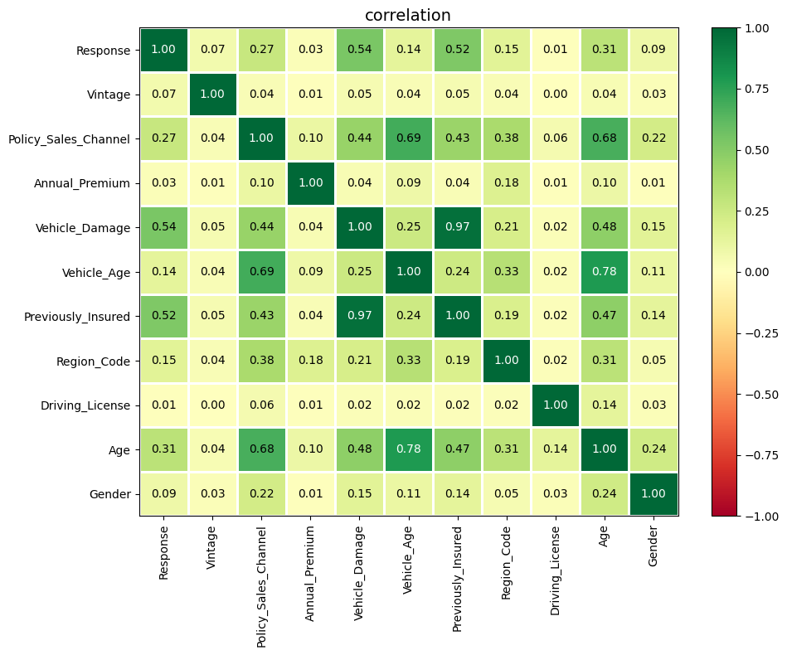
Корреляция с таргетом по пирсону
"Vehicle_Damage" +0.54 - сильный признак (клиенты с ДТП значительно чаще покупают доп страховку)
"Previously_Insured" +0.52 - сильный признак (не застрахованные ранее - основная целевая аудитория)
"Age" +0.31- умеренный признак (старшие клиенты чаще соглашаются на доп страховку)
"Region_Code_Percentage" +0.21- умеренный признак (клиенты из популярных регионов чаще соглашаются на доп страховку)
"Policy_Sales_Channel_Percentage" +0.21- умеренный признак (клиенты из популярных каналов продаж чаще соглашаются на доп страховку)
"Vehicle_Age" +0.14 - слабый признак, но полезный (старые авто - выше вероятность согласия на доп страховку)
Остальные признаки слабо коррелируют с целевой переменной "Response"

Slide 8
Итоги eda
Большой объем датасета – нужно подбирать методы оптимизированного обучения моделей
Достаточное количество признаков
Сильный дисбаланс по таргету - нужно подбирать методы борьбы с дисбалансом
Бинарные признаки соотносятся примерно 1 к 1, кроме «Driving_License»
Числовые признаки стремятся к равномерному распределению
Большинство признаком умеренно коррелируют с таргетом
Для высококардинальных признаков использовать - Frequency Encoding
Для бинарных признаков - One-Hot Encoding
Для порядковых признаков - Ordinal Encoding
Feature Engineering:
1. Существующие признаки уже информативны и интерпретируемы — сильные предикторы (Vehicle_Damage, Previously_Insured) — бинарные, их комбинирование не даст устойчивых синтетических признаков из-за дисбаланса.
2. Риск переобучения — создание полиномов и взаимодействий увеличит размерность, но не улучшит обобщающую способность на новых данных, особенно при дисбалансе классов.
3. Современные модели (CatBoost, LGBM) эффективно работают с сырыми признаками и сами выявляют нелинейные зависимости в процессе обучения.
Таким образом, целенаправленный Feature Engineering не требуется - достаточно качественной предобработки и правильного выбора модели.

Slide 9
Метрика качества – f1
В рамках настоящего проекта в качестве основной метрики качества модели бинарной классификации была выбрана F1‑мера. Данный выбор обусловлен следующими ключевыми факторами:
1. Наличие выраженного дисбаланса классов
Анализ показал, что целевой признак распределён неравномерно: доля положительных примеров составляет 15 % от общего объёма данных. В таких условиях традиционные метрики, такие как доля верных ответов (accuracy), становятся неинформативными, поскольку модель, предсказывающая только отрицательный класс, может достичь высокой точности, оставаясь при этом практически бесполезной для решения поставленной задачи.
2. Практическая значимость обнаружения редкого класса
Задача проекта предполагает выявление важных событий для бизнеса. В подобных сценариях пропуск положительного случая (ложноотрицательная ошибка) может повлечь серьёзные последствия. В то же время чрезмерное количество ложноположительных срабатываний ведёт к неоправданным затратам ресурсов и снижению доверия к системе.
F1‑мера, являясь гармоническим средним между полнотой (Recall) и точностью (Precision), учитывает оба аспекта и обеспечивает сбалансированную оценку качества модели именно в контексте обнаружения редкого, но значимого класса.
3. Ориентация на реальный режим эксплуатации модели
В отличие от интегральных метрик, таких как ROC‑AUC, F1‑мера оценивает качество модели при фиксированном пороге принятия решения. Это позволяет:
- проводить целенаправленную оптимизацию порога на валидационной выборке с целью максимизации F1,
- оценивать производительность модели в условиях, максимально приближенных к эксплуатационным.
4. Соответствие отраслевым стандартам
F1‑мера широко применяется в научных и прикладных исследованиях, связанных с задачами с дисбалансом классов — в частности, в медицинской диагностике, кибербезопасности и финансовой аналитике. Её использование обеспечивает сопоставимость результатов с аналогичными работами и соответствует общепринятым практикам в области машинного обучения.

Slide 10
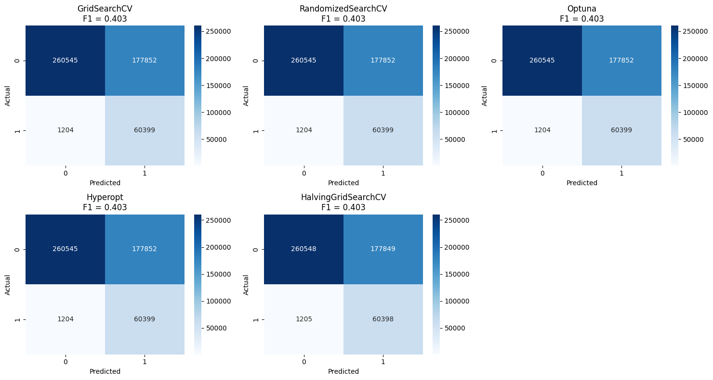
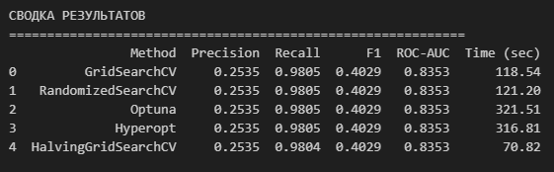
Baseline – Logistic Regression

Slide 11
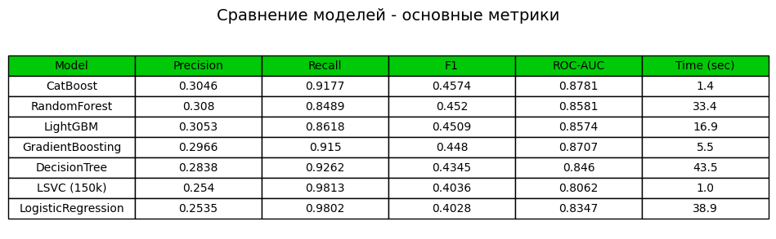
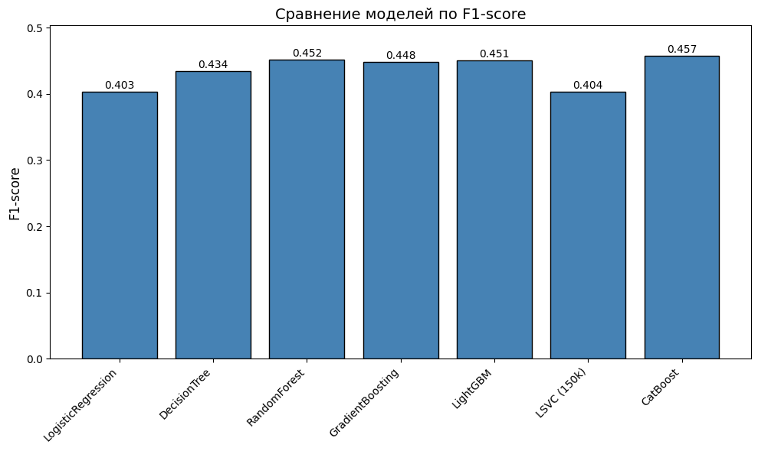
Сравнение результатов моделей

Slide 12
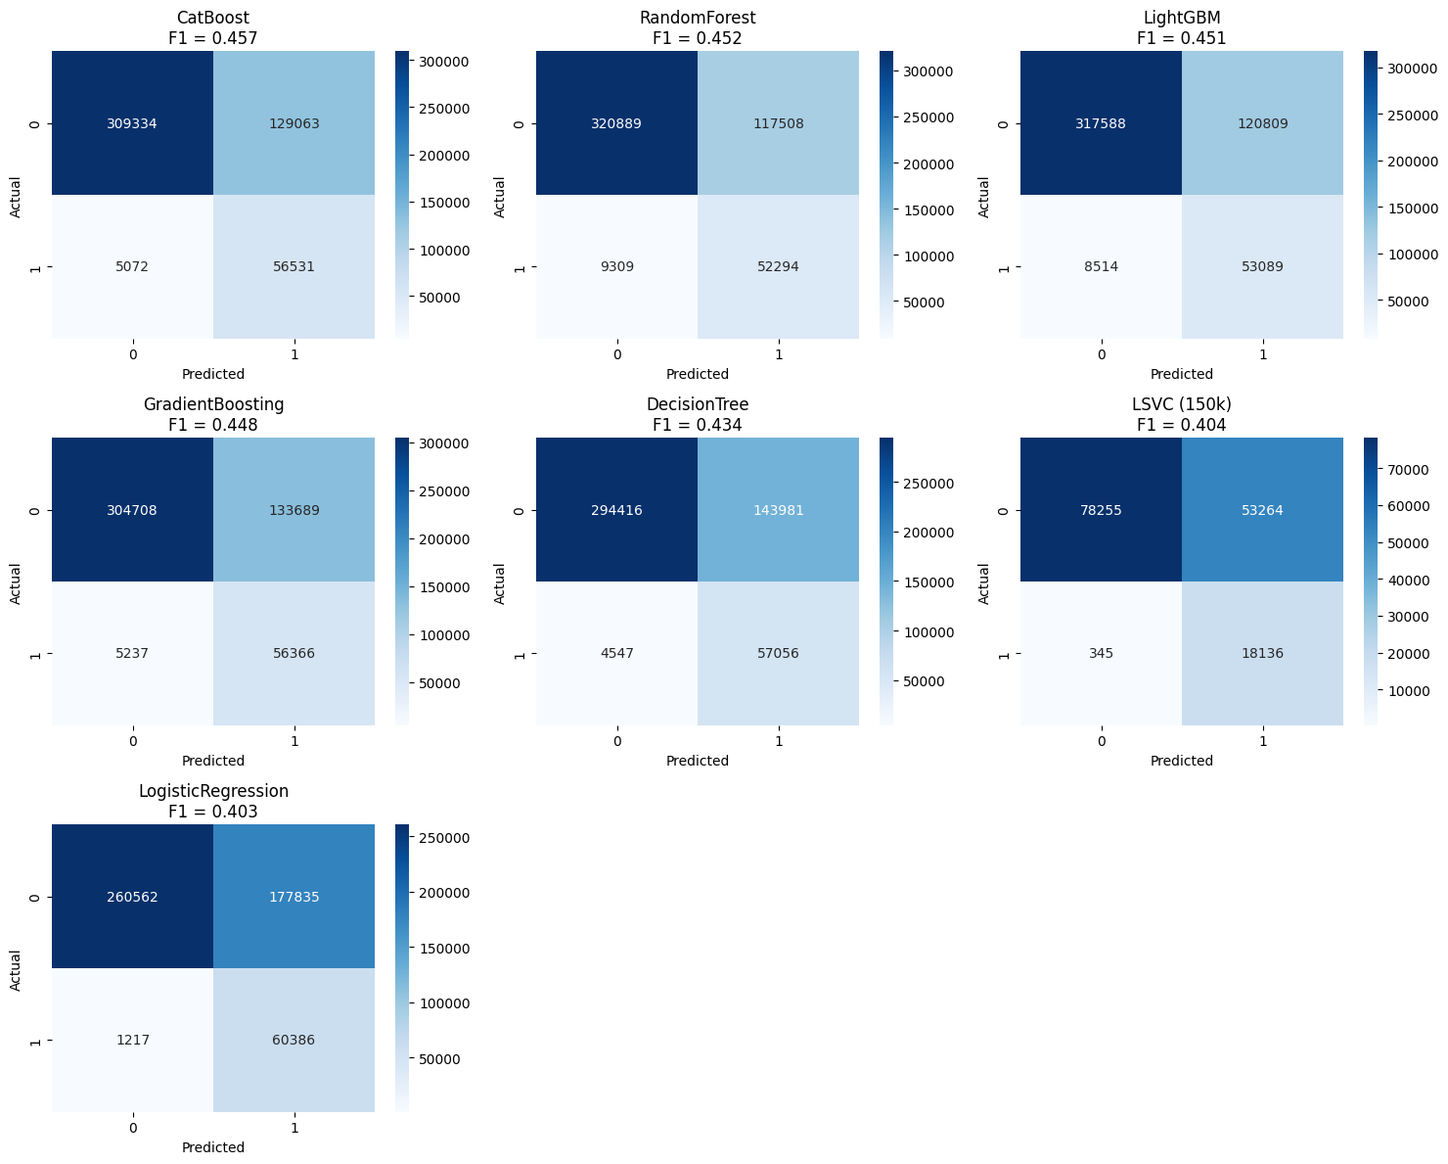
Сравнение результатов моделей

Slide 13
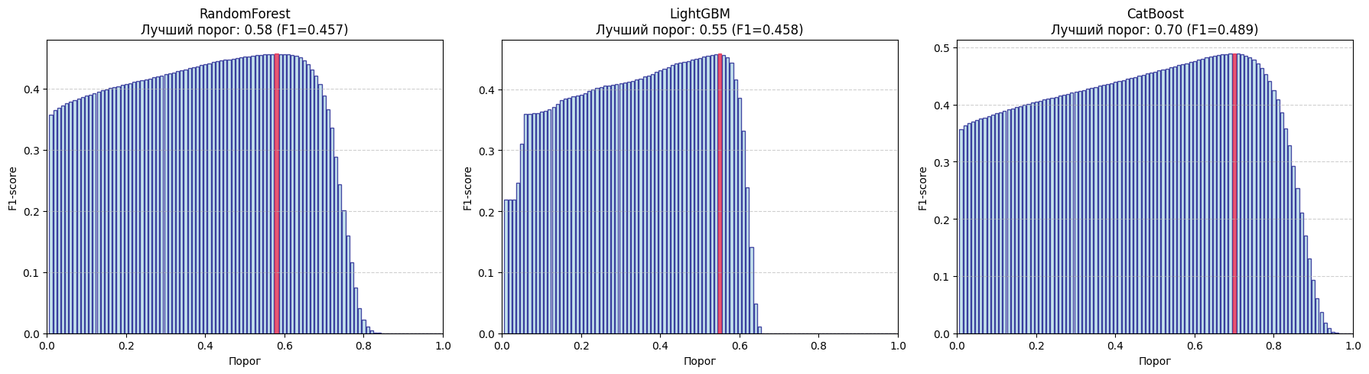
Подбор порогов для топ 3 моделей

Slide 14
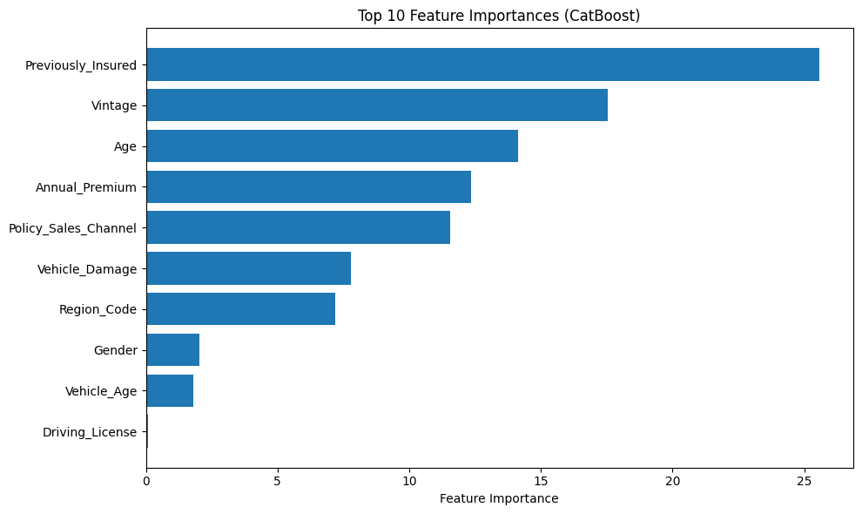
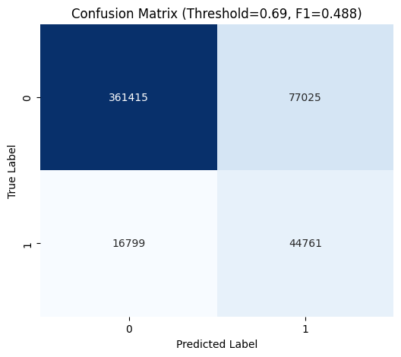
Результаты лучшей модели

Slide 15
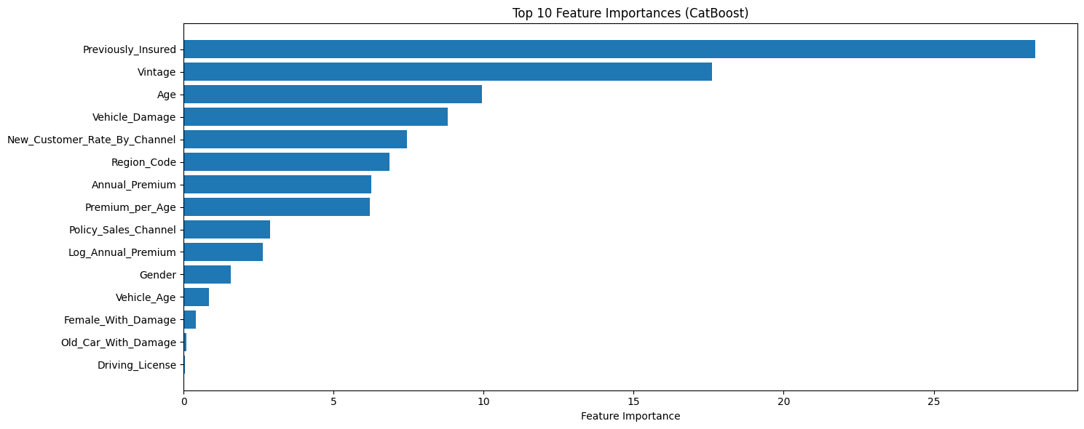

Feature Engineering
Новая фича | Применение
Log_Annual_Premium | Логарифмирование стабилизирует дисперсию, уменьшает влияние выбросов и делает распределение более нормальным
Premium_per_Age | Позволяет модели уловить относительную финансовую нагрузку страховки к возрасту
Old_Car_With_Damage | Взаимодействие двух факторов риска. Модель может уловить нелинейный эффект, который по отдельности признаки не покажут
Female_With_Damage | Эта фича проверяет, есть ли специфический паттерн у женщин с повреждениями
New_Customer_Rate_By_Channel | Модель получает агрегированную информацию о "типе клиента", связанного с каналом, даже если сам клиент - новый

Slide 16
Что можно попробовать
Ансамбли с балансировкой
Undersampling (RandomUnderSampler, Tomek links)
Oversampling (SMOTE, ADASYN)
Попробовать метрики устойчивые к дисбалансу (Precision-Recall AUC)

Slide 17
Спасибо за внимание!
Git Hub:
https://github.com/taysumova/urfu_ml/tree/main
Google Colab: https://colab.research.google.com/github/taysumova/urfu_ml/blob/main/Кейс_10_Бинарная_классификация_перекрёстных_продаж_страхования.ipynb

